Slide 1
信号与系统
阳召成 黄继武

Slide 2
判 断 题

Slide 3
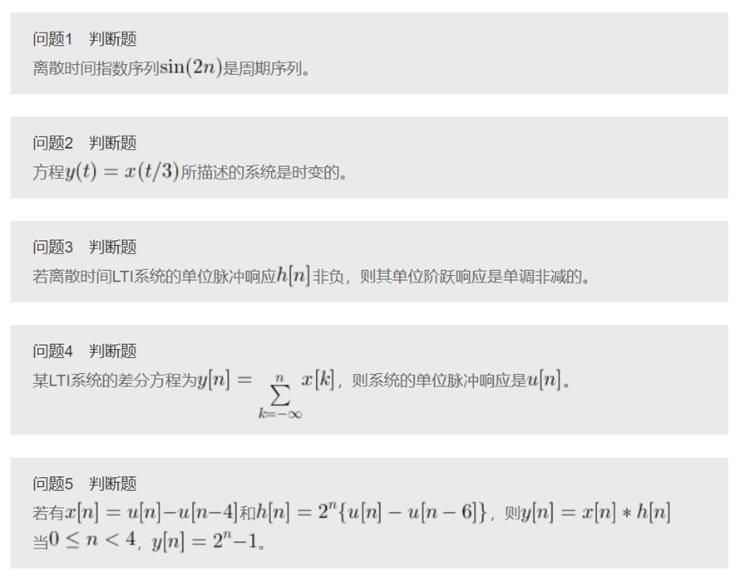
错
对
对
对
错

Slide 4
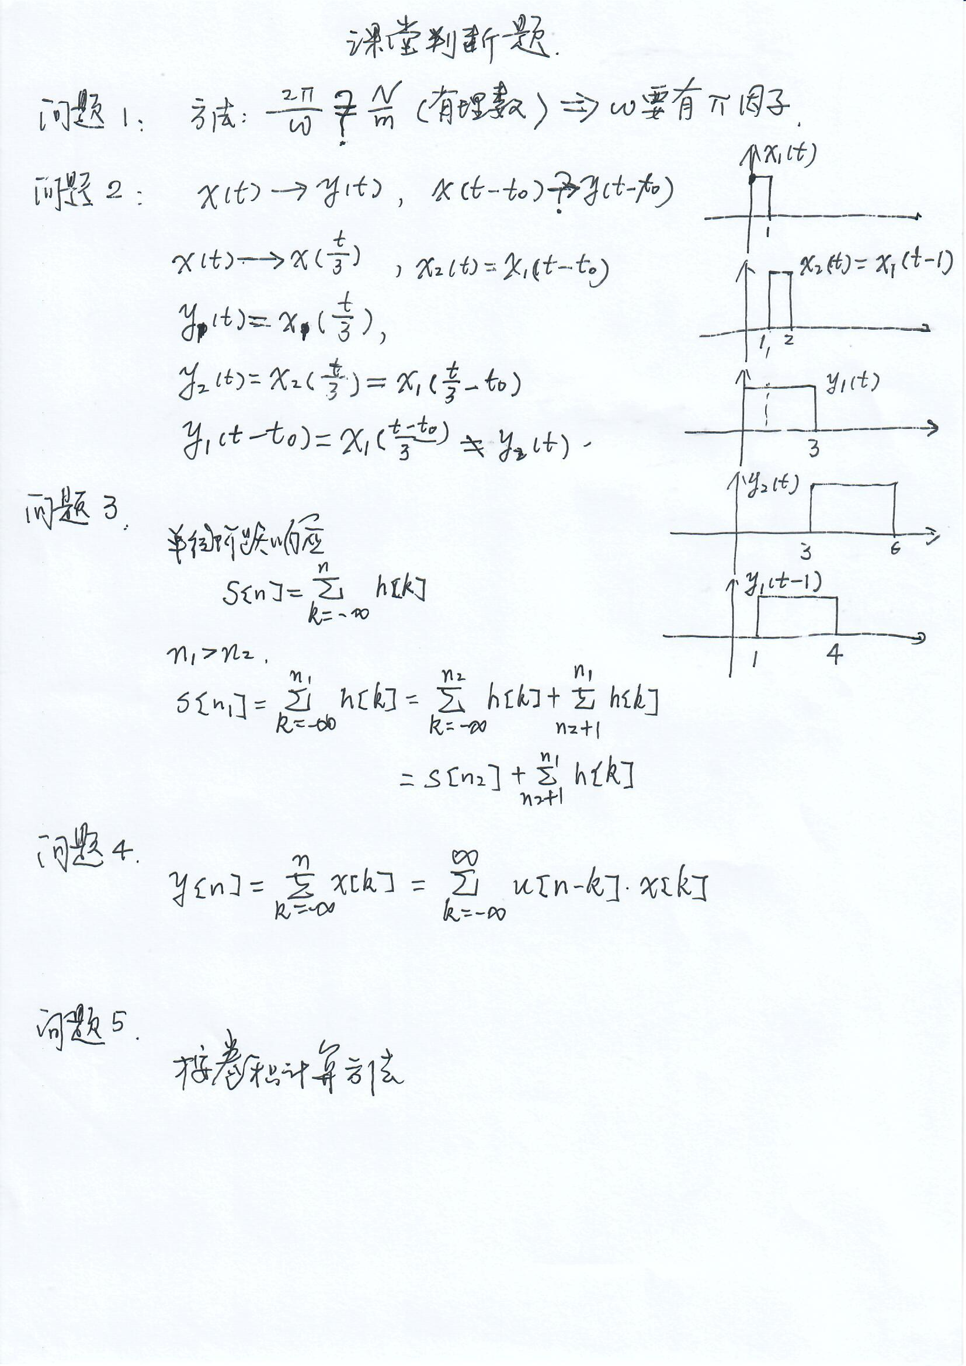

Slide 5
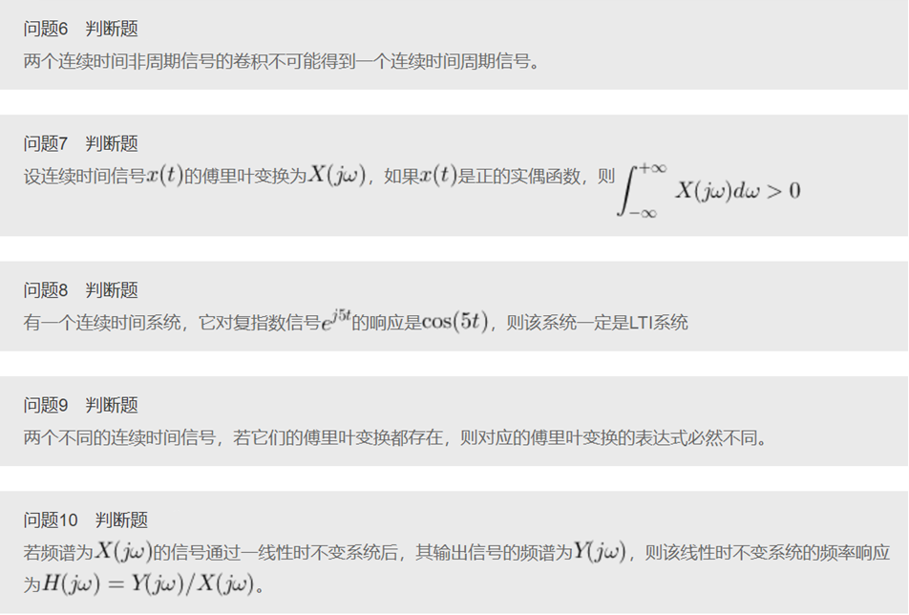
错
对
错
对
错

Slide 6
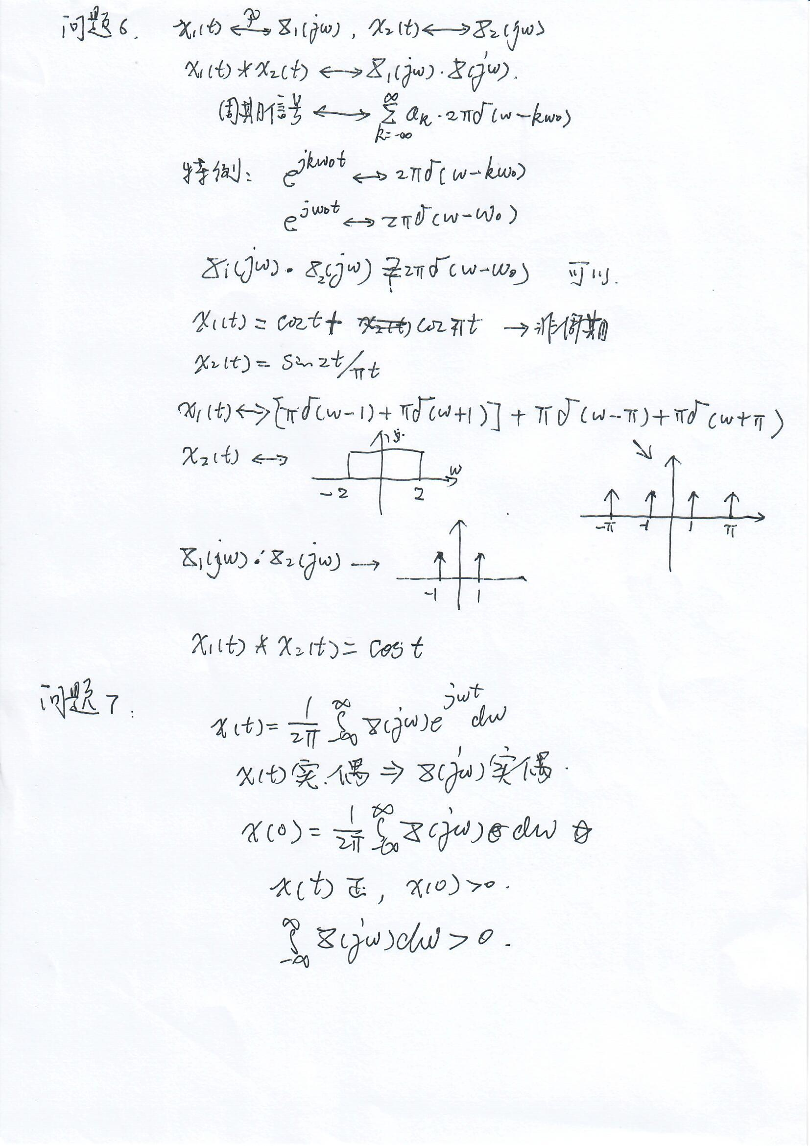

Slide 7
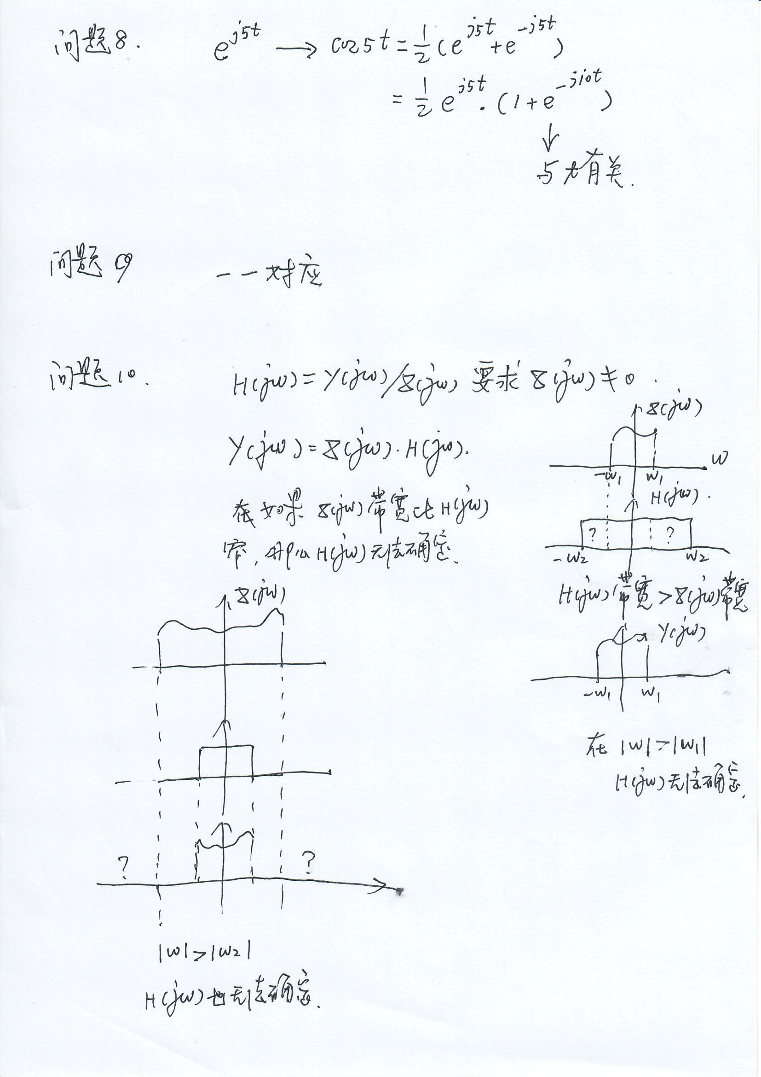

Slide 8
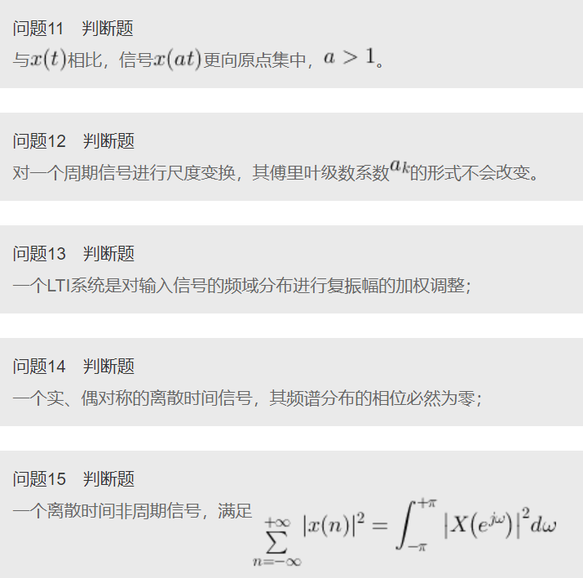
对
对
对
对
错

Slide 9
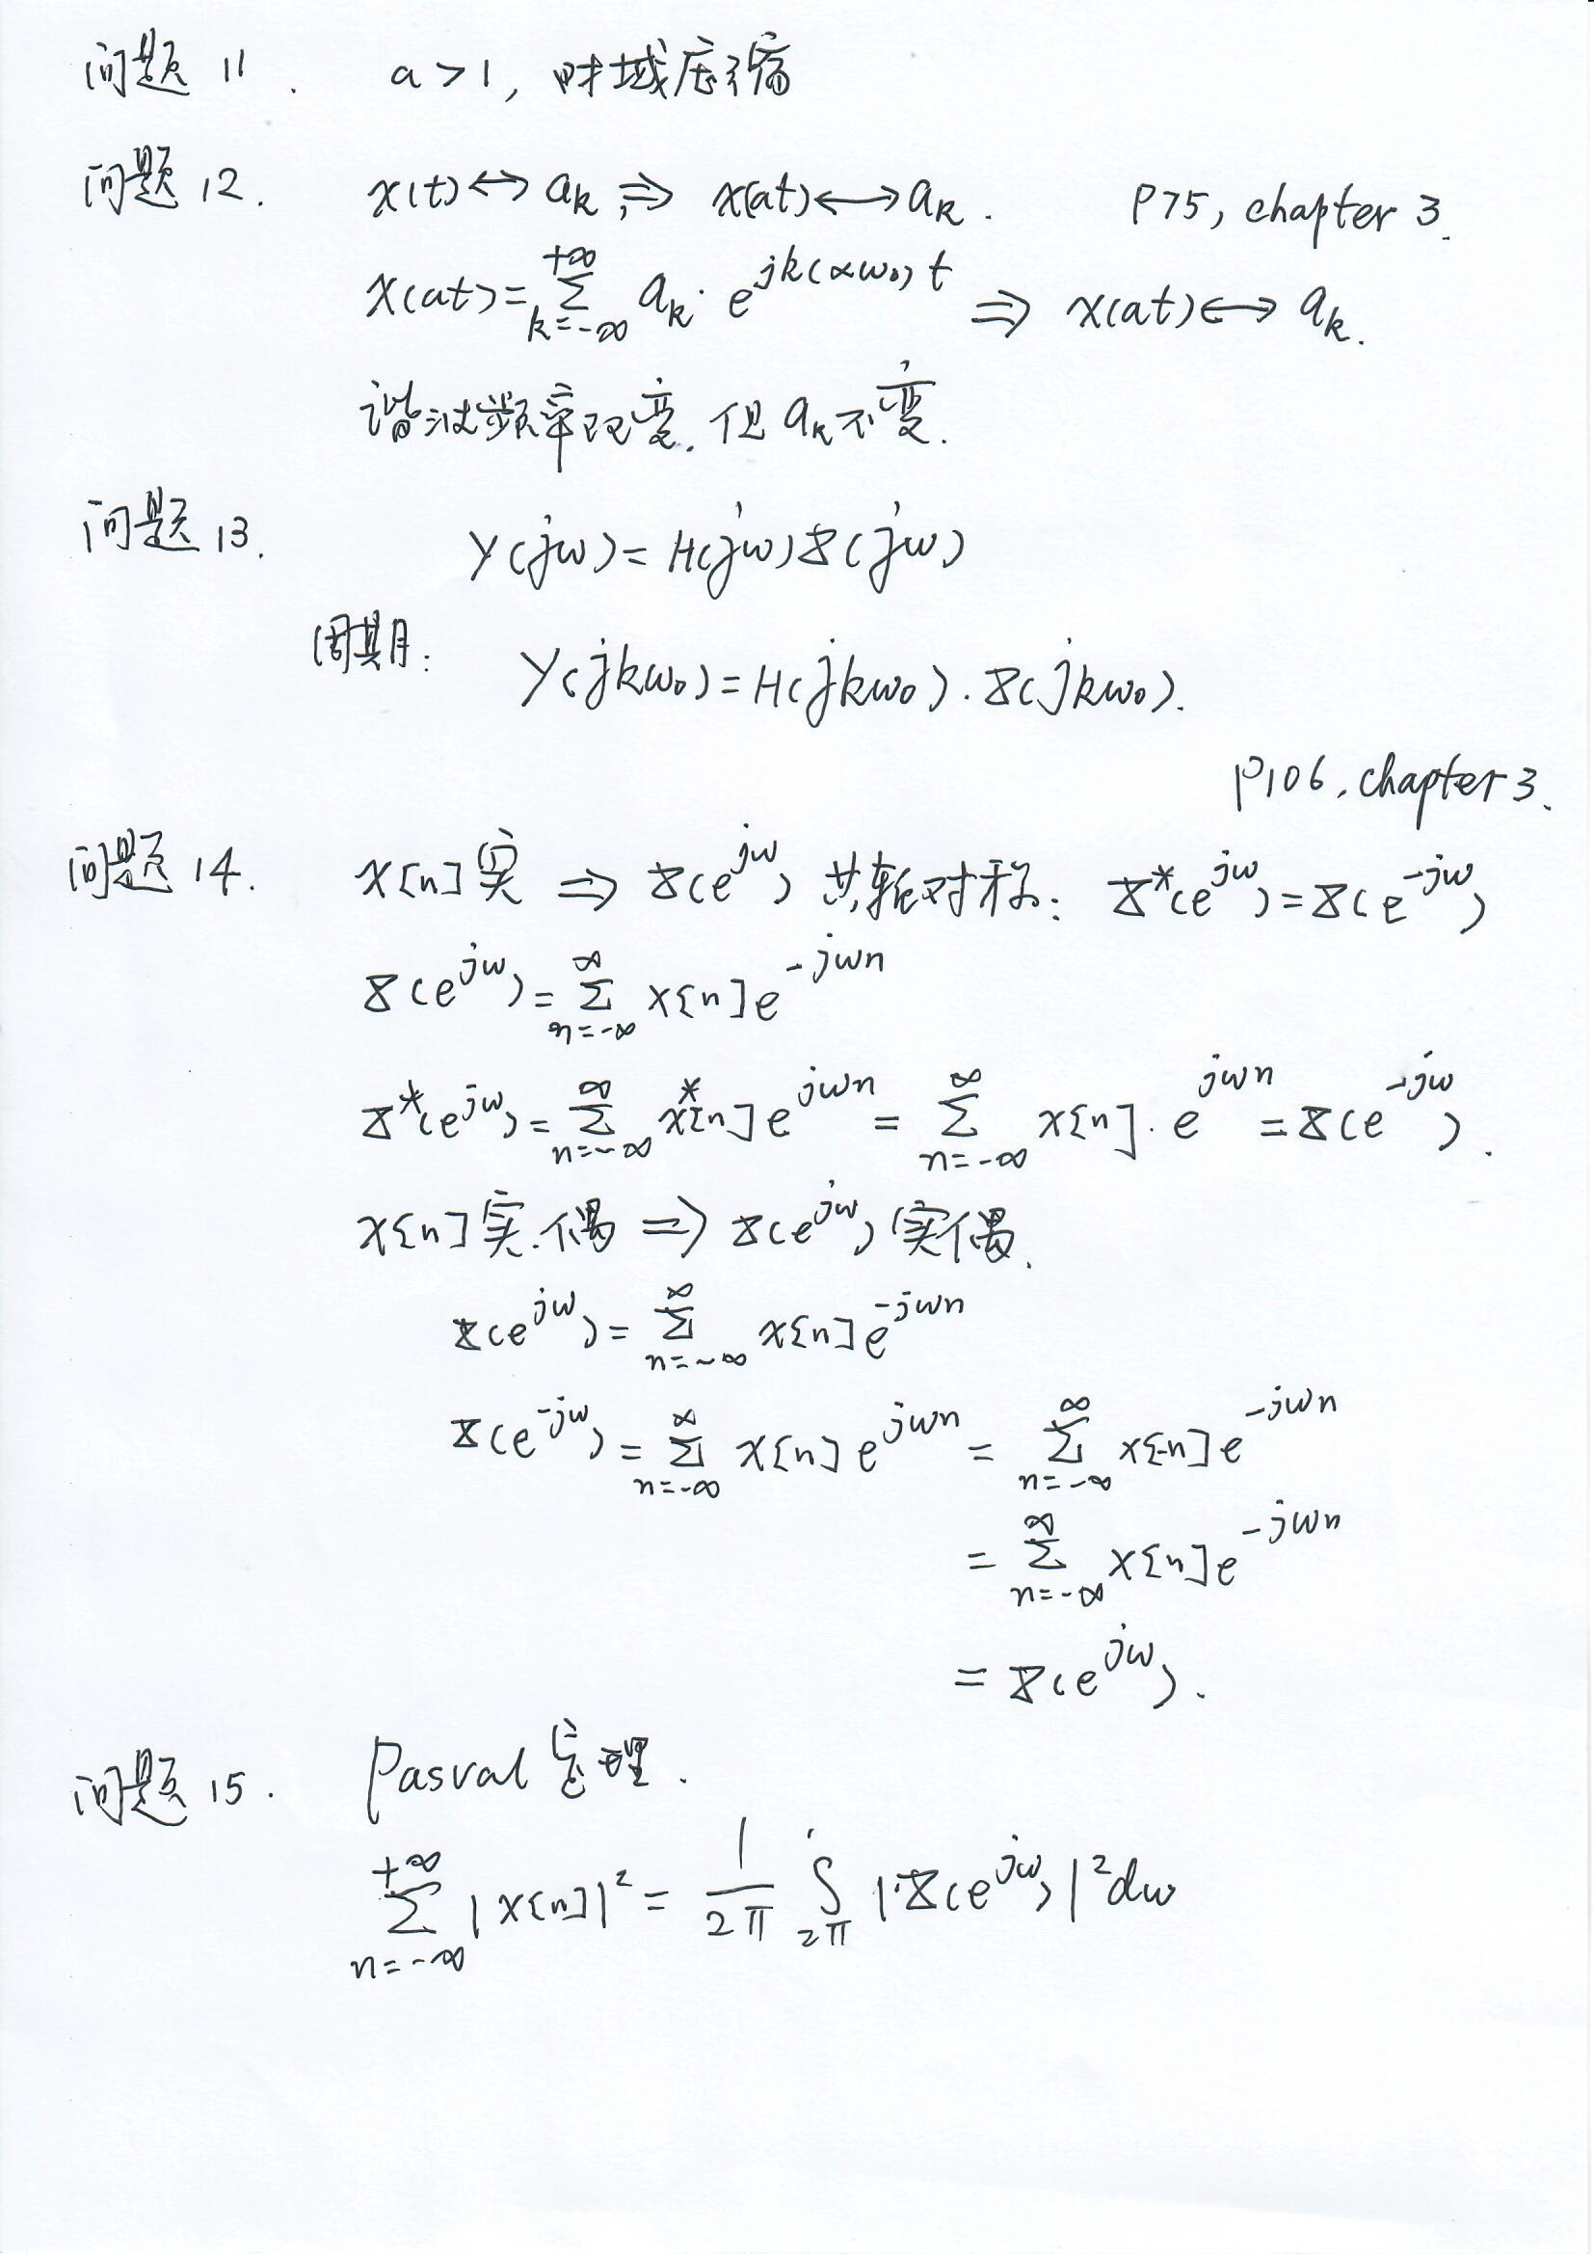

Slide 10
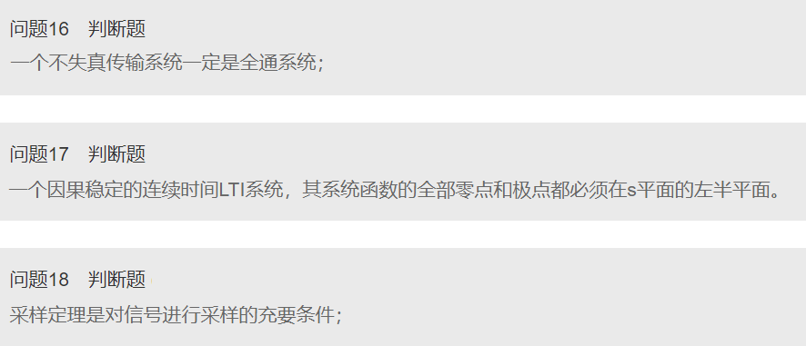
对
错
错

Slide 11
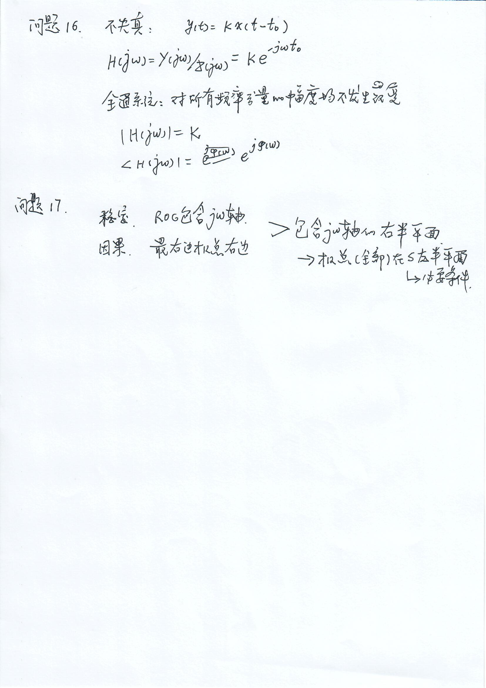

Slide 12
选 择 题

Slide 13
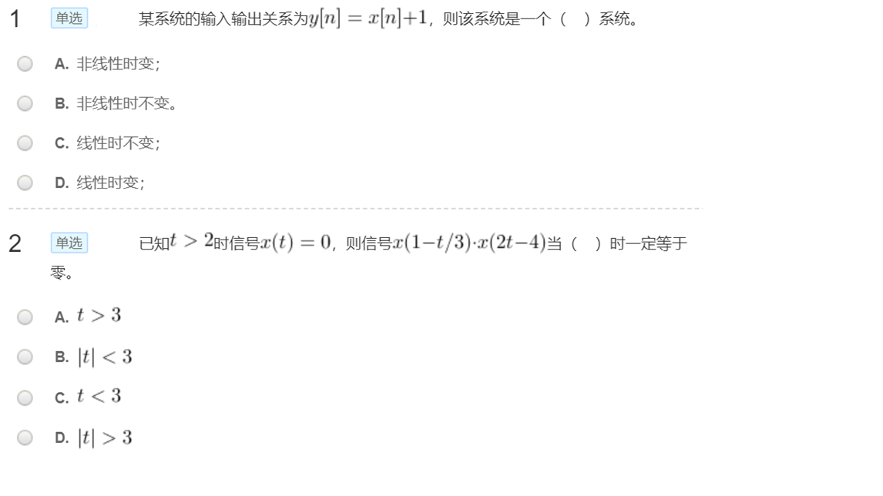
B
D

Slide 14
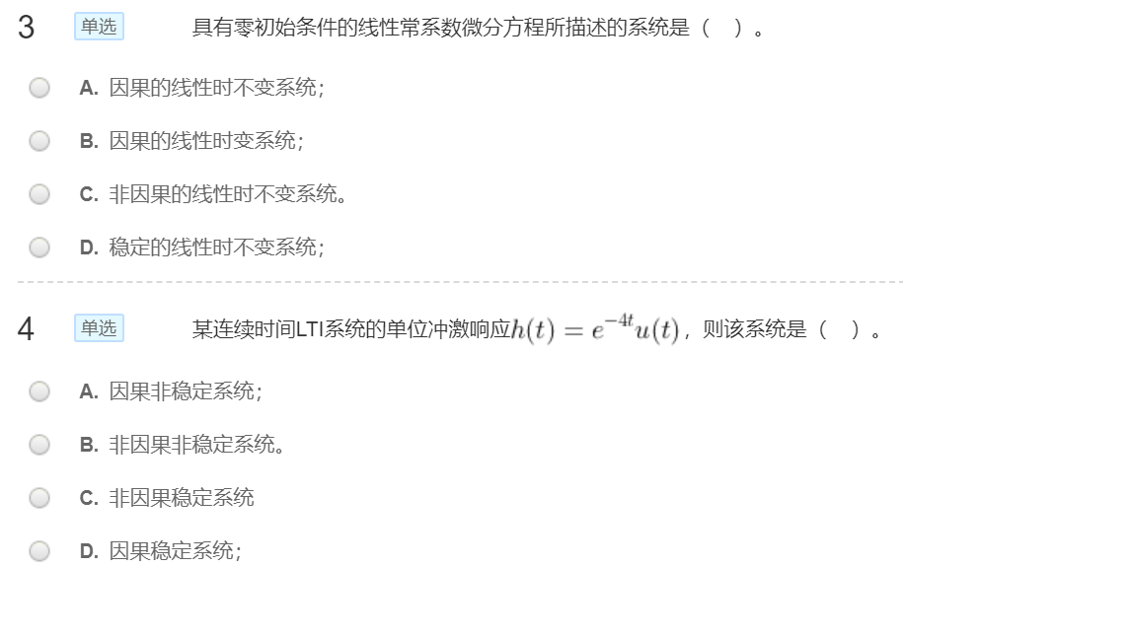
A
D

Slide 15
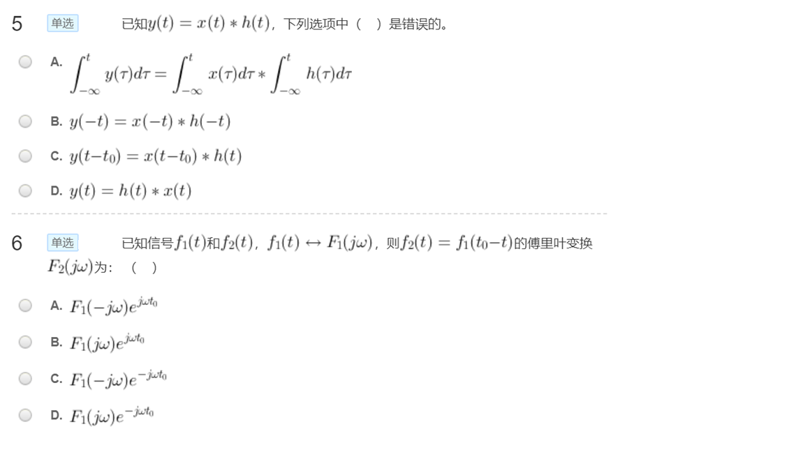
B
C

Slide 16
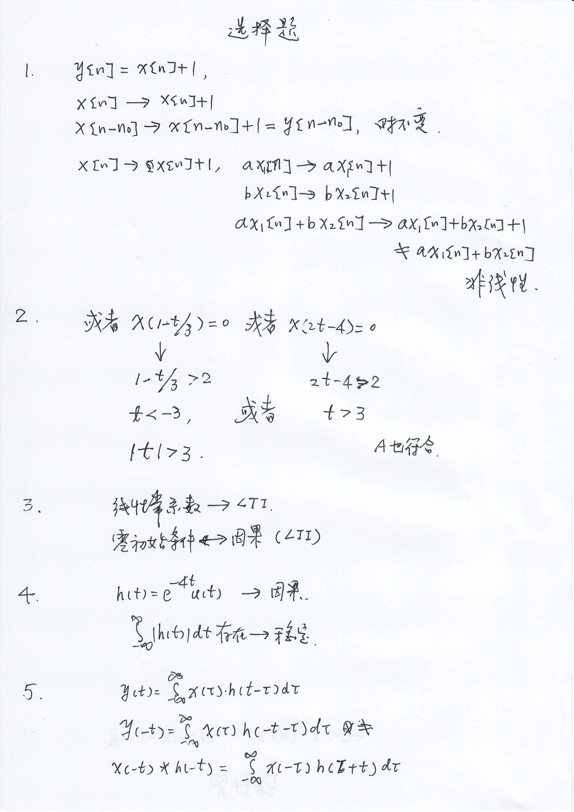

Slide 17
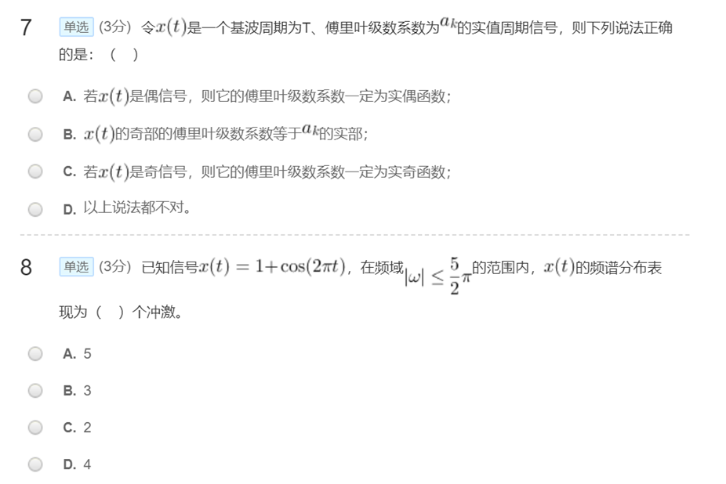
A
B

Slide 18
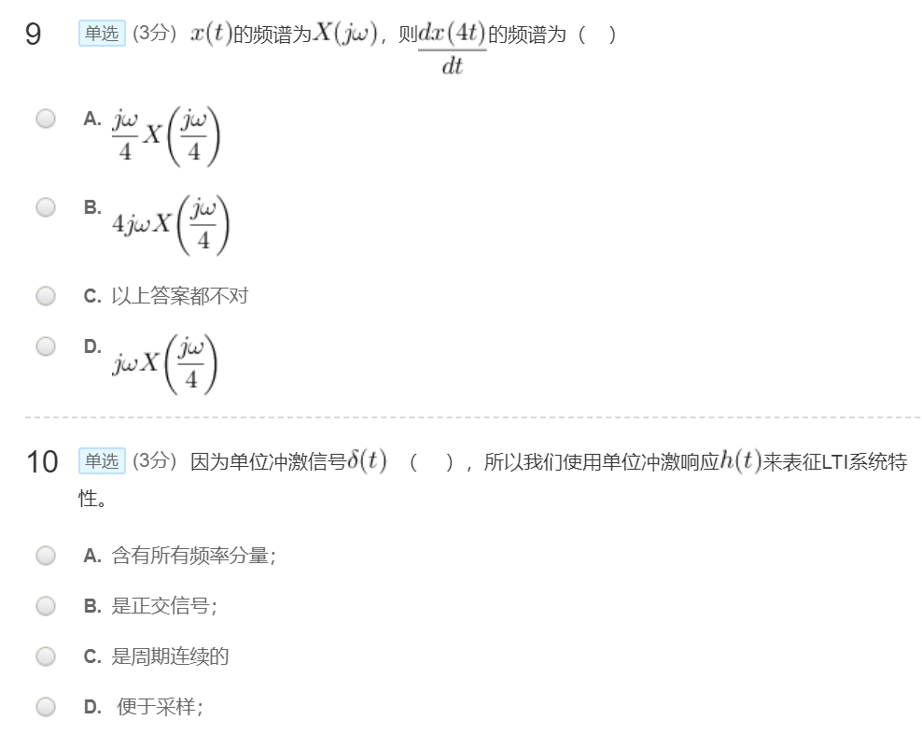
A
A

Slide 19
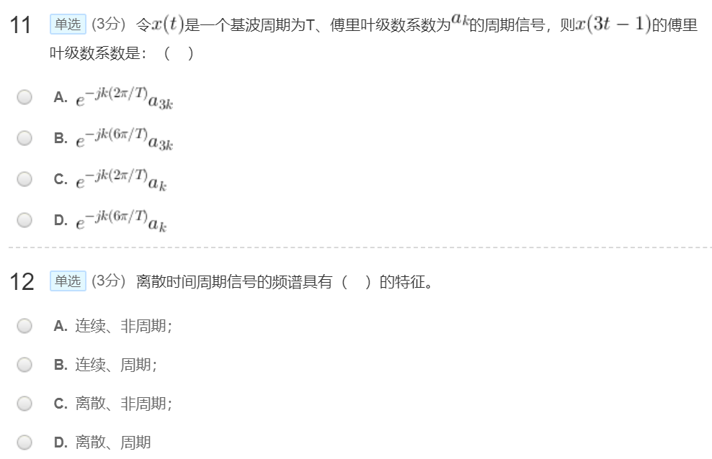
D
D

Slide 20
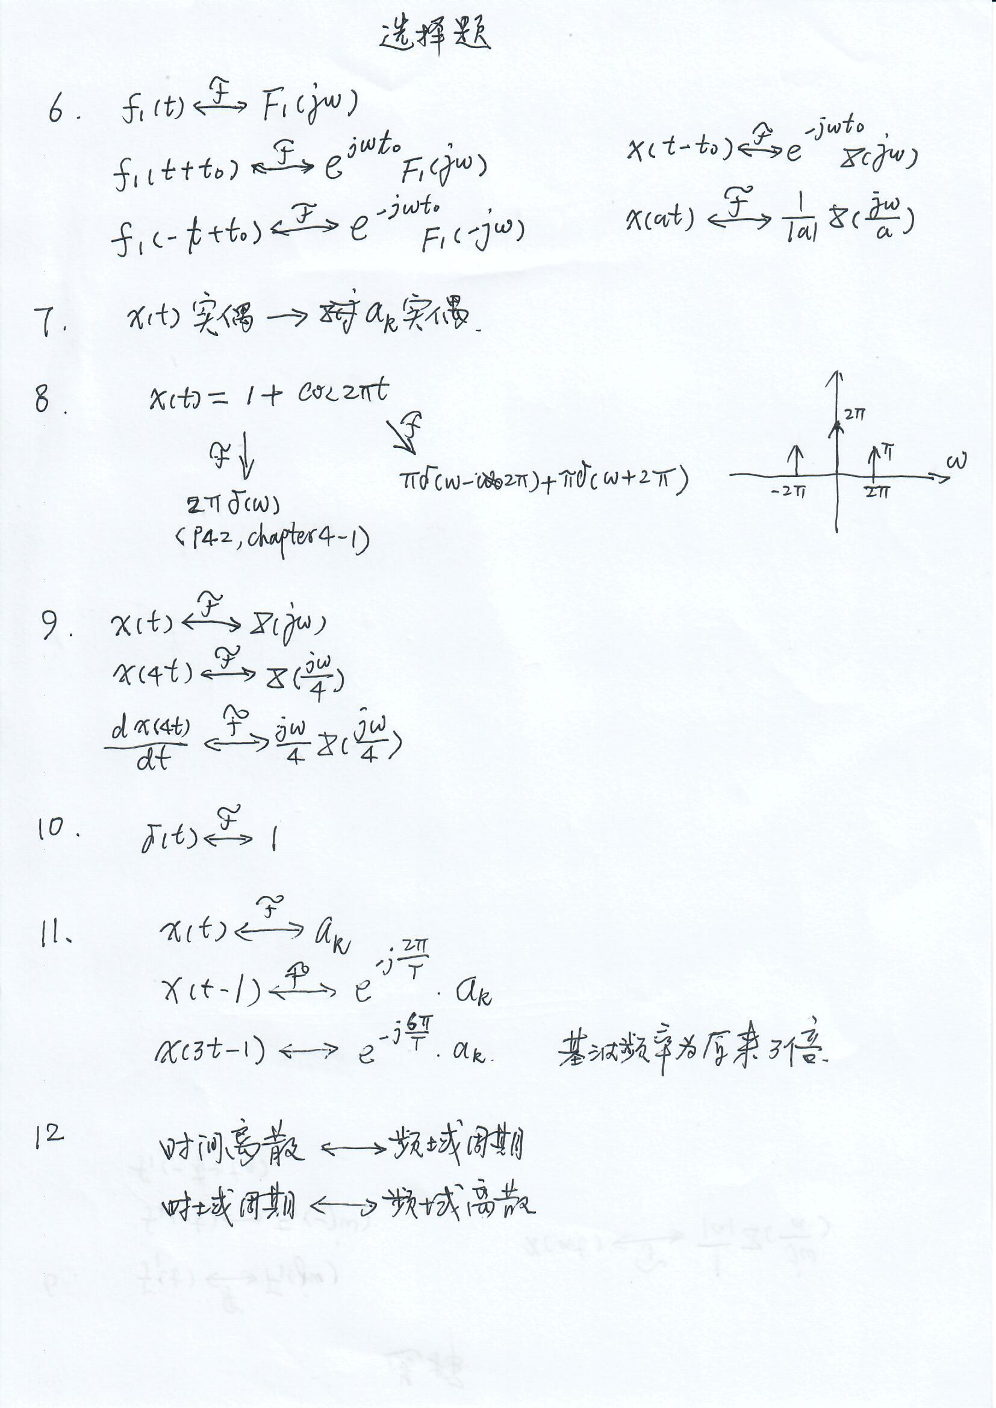
题目6：
已知：F{x(t)}
求： F{x(at+b)}
先解决平移F{x(t+b)}
再解决时域拉伸F{x(at)}

Slide 21
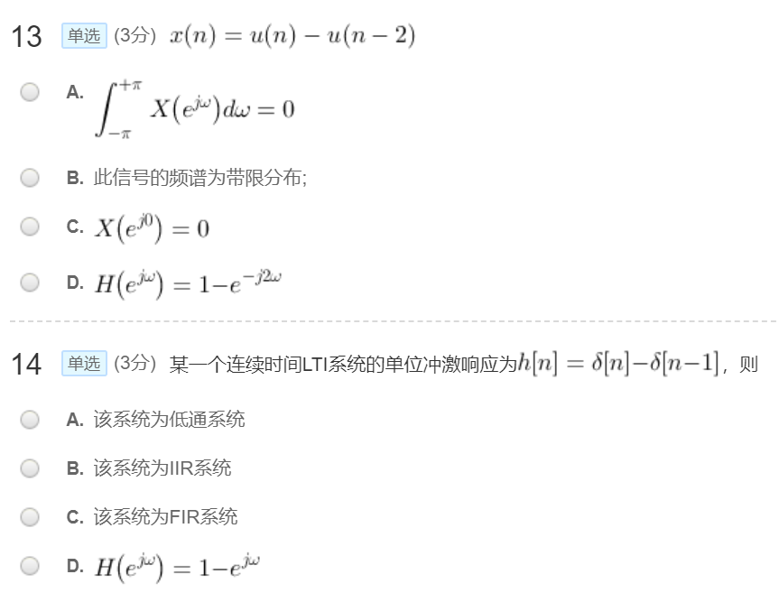
C
2
C

Slide 22
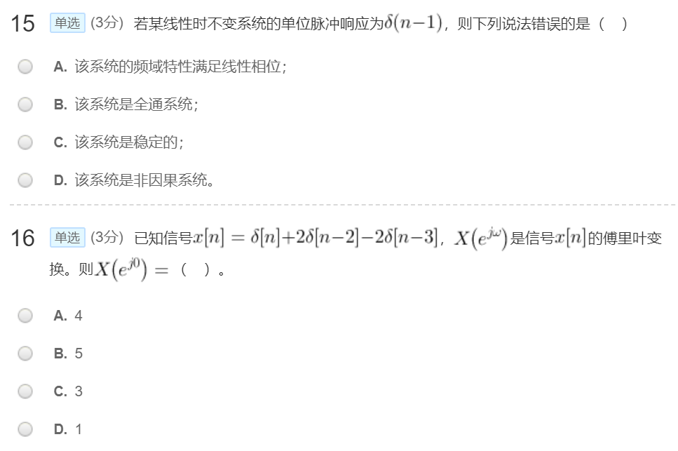
D
D

Slide 23
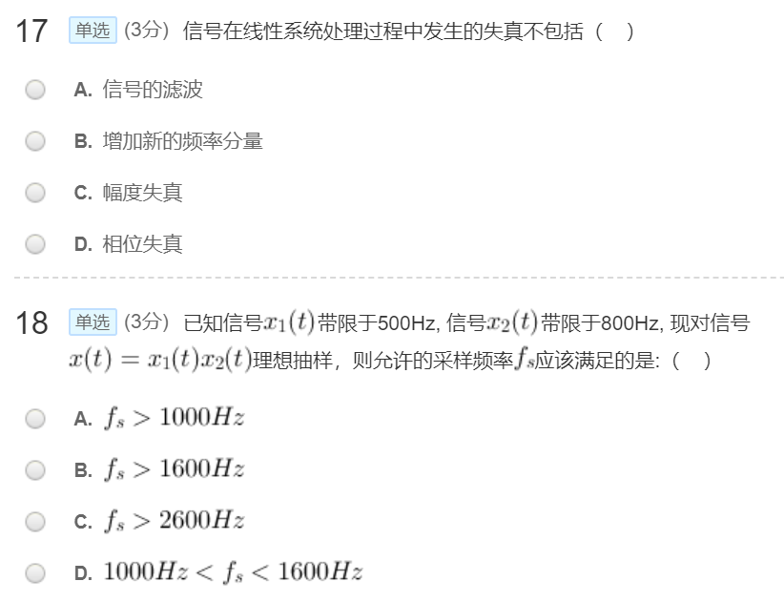
B
C

Slide 24
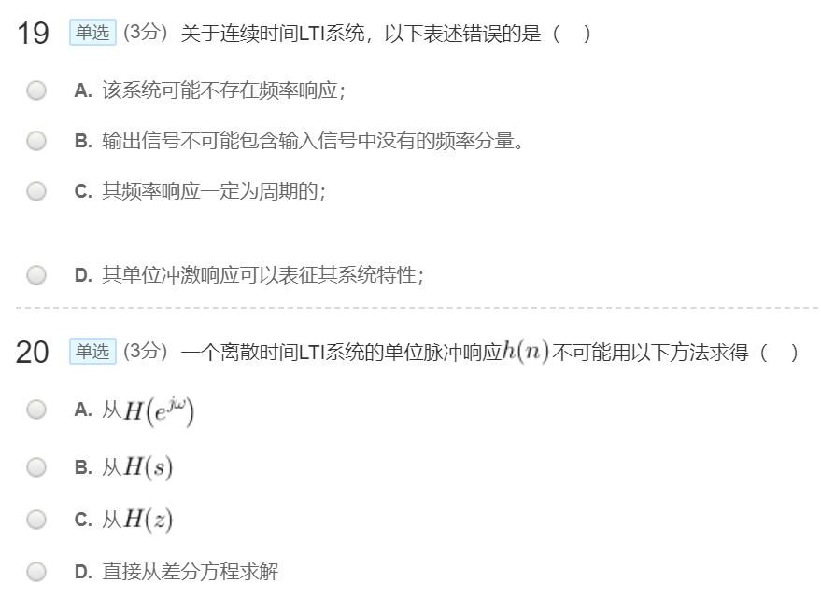
C
B

Slide 25
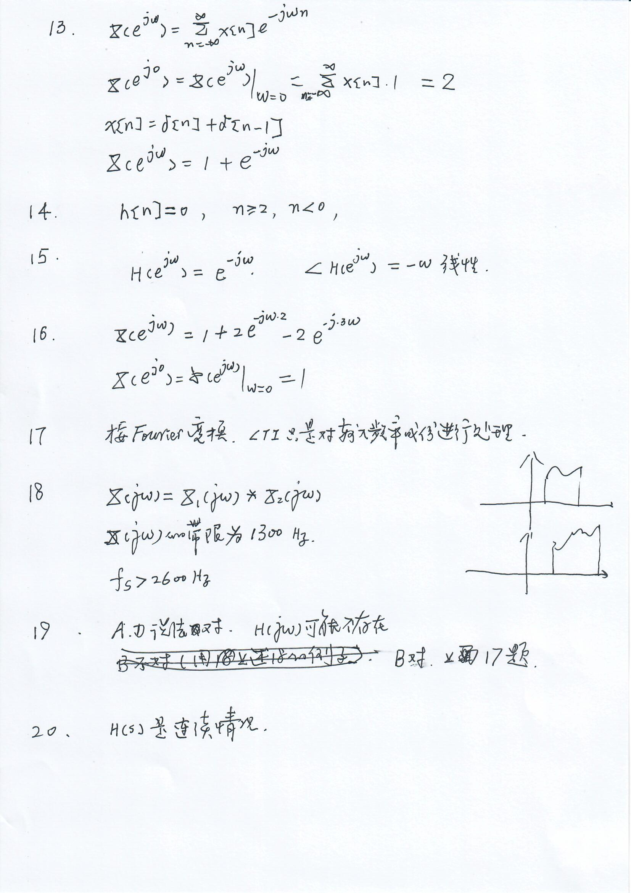

Slide 26
祝大家
考出好成绩

Slide 27
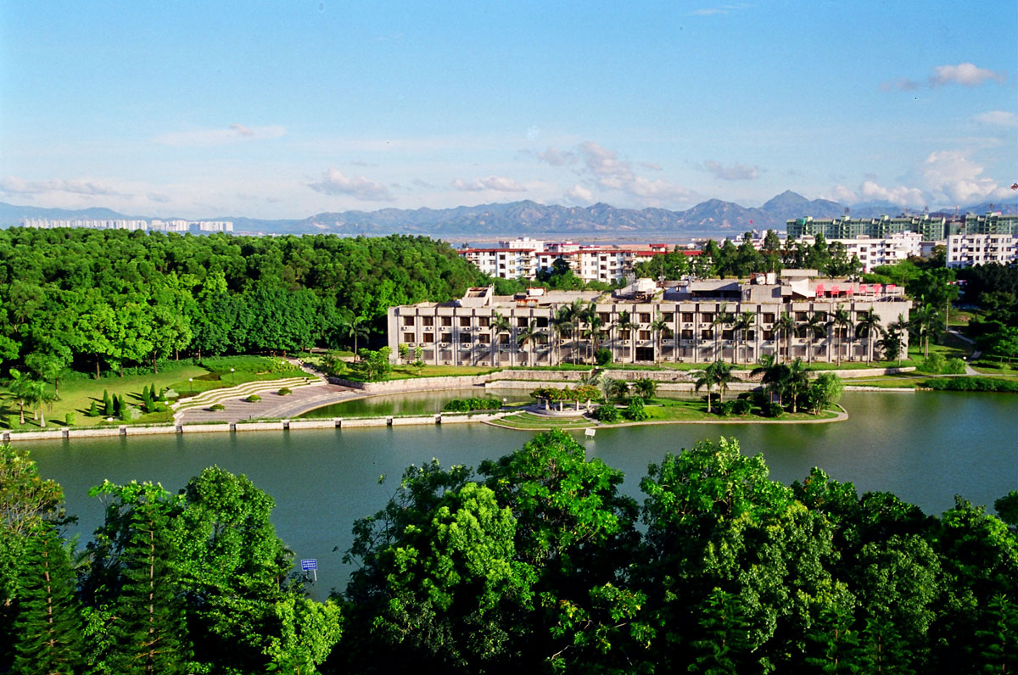
谢 谢！

